Slide 1



Luyện tập
Tiếng
Việt
3
Tuần 5
(Trang 49)

Slide 2


Luyện tập:

Slide 3

Viết đoạn văn nêu tình cảm, cảm xúc đối với một người mà em yêu quý
1
Giới thiệu về người mà em yêu quý
Nêu cảm xúc của em khi nghĩ đến người đó
Gợi ý 1
Gợi ý 3
Gợi ý 2
Nêu những đặc điểm mà em thấy ấn tượng về người đó

Slide 4
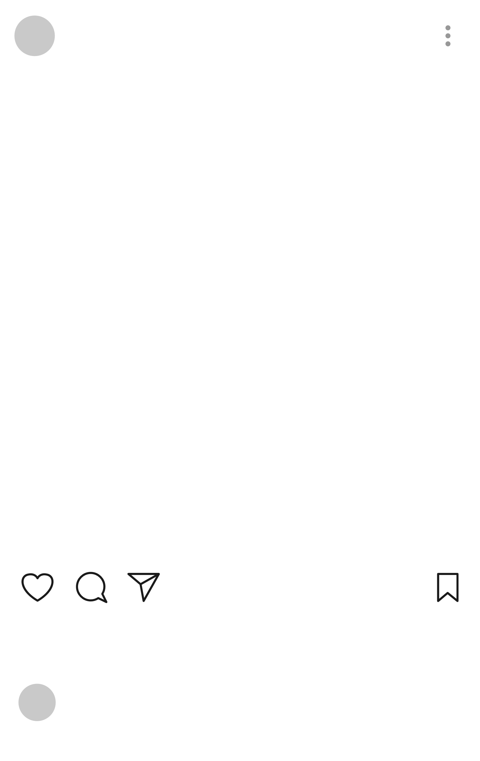



Gợi ý 1
Giới thiệu về người mà em yêu quý
Đó là người thân của em:
ông bà, bố mẹ, anh chị em, ….
Thầy, cô giáo, bạn bè hoặc những người xung quanh,…

Slide 5


Nêu những đặc điểm mà em thấy ấn tượng về người đó
Gợi ý 2
Tuổi tác,
nghề nghiệp
Ngoại hình,
tính tình
Lý do mà em yêu quý người đó
- Khuôn mặt: phúc hậu, trái xoan tròn đầy,….
- Dáng người : gầy, cao, vạm vỡ, mũm mĩm,…
- Tính tình: hòa đồng, hiền hậu, nghiêm khắc,…..
Kể những việc người đó đã từng làm cho em khiến em ấn tượng, yêu quý và kính trọng người đó.
Giới thiệu một chút về tuổi tác, công việc hiện tại hoặc trước đây của người đó.

Slide 6



Nêu cảm xúc của em khi nghĩ đến người đó
Gợi ý 3

Slide 7


Slide 8

Trao đổi bài viết của em với bạn.
2
Đọc bài viết của bạn và góp ý cho bạn.
Nghe bạn góp ý bài viết của mình.
Sửa lại bài cho hay hơn.
Đọc bài viết của bạn và góp ý cho bạn.
Nghe bạn góp ý bài viết của mình.
Sửa lại bài cho hay hơn.
Thảo luận nhóm 2

Slide 9



Chia sẻ, góp ý
Đọc bài viết
Sửa bài
Thảo luận nhóm 2

Slide 10

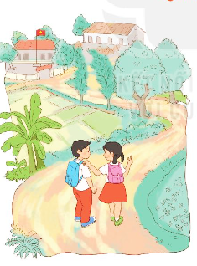
Tìm đọc những câu chuyện, bài văn, bài thơ,…
về nhà trường.
Ngôi trường mới
Trường mới của em xây trên nền ngôi trường cũ lợp lá. Nhìn từ xa, những mảng tường vàng, mái đỏ như những cánh hoa lấp ló trong cây.
Em bước vào lớp, vừa bỡ ngỡ, vừa thấy quen thân. Tường vôi trắng, cánh cửa xanh, bàn ghế gỗ xoan đào nổi vân như lụa. Em thấy tất cả đều sáng lên và thơm tho trong nắng mùa thu.
Dưới mái trường mới, sao tiếng trống rung động kéo dài! Tiếng cô giáo trang nghiêm mà ấm áp. Tiếng đọc bài của em cũng vang vang đến lạ! Em nhìn ai cũng thấy thân thương. Cả đến chiếc thước kẻ, chiếc bút chì sao cũng đáng yêu đến thế!
(Theo Ngô Quân Miện)

Slide 11
Cảm ơn quý thầy cô và các bạn học sinh đã theo dõi

